Slide 1
Explorando la Predisposición a la Diabetes: Un Modelo Predictivo Data-Driven
Autor: Nicolás Perez Cottin

Slide 2
Recorrido
Contexto, Objetivos, Usuarios
Hipótesis/ Preguntas de
Interés
Metadata
Análisis Exploratorio
Insights y Lineas Futuras

Slide 3
Contexto, Objetivos, Usuarios.
¿Qué es la Diabetes?
La diabetes, una de las enfermedades crónicas más prevalentes a nivel mundial, impacta a cientos de millones de personas anualmente. Esta afección crónica implica la pérdida de la capacidad para regular de manera eficaz los niveles de glucosa en la sangre, lo que puede resultar en una disminución significativa de la calidad y esperanza de vida. Tras la descomposición de diversos alimentos en azúcares durante la digestión, estos son liberados en el torrente sanguíneo, activando la liberación de insulina por parte del páncreas. La insulina facilita a las células del cuerpo utilizar esos azúcares como fuente de energía. La diabetes se caracteriza generalmente por una insuficiente producción de insulina o por la incapacidad del cuerpo para utilizarla de manera efectiva.
¿Qué problemas implica?
Complicaciones como enfermedades cardíacas, pérdida de visión, amputación de extremidades inferiores y enfermedad renal están asociadas con niveles crónicamente altos de azúcar en la sangre en personas con diabetes. Aunque no existe una cura definitiva para esta enfermedad, estrategias como la pérdida de peso, una alimentación saludable, actividad física regular y tratamientos médicos pueden atenuar de manera significativa sus efectos en muchos pacientes.
La importancia de un diagnóstico temprano
Un diagnóstico temprano puede propiciar cambios en el estilo de vida y un tratamiento más efectivo, subrayando la importancia crítica de los modelos predictivos de riesgo de diabetes como herramientas clave para los profesionales de la salud pública.
Hipótesis
Creemos que mediante el siguiente trabajo, en el cual se analiza una base de datos médicos, se identificarán patrones significativos y relaciones entre diversos factores demográficos, conductuales, condiciones crónicas y la presencia de diabetes. Esto permitiría el diagnóstico temprano
Usuarios Finales
Los beneficiarios finales del presente trabajo pueden ser tanto médicos como personal jerárquico de instituciones de salud publicas interesados en el diagnostico preventivo y la disminución de la incidencia que tiene la enfermedad a nivel social.

Slide 4
Preguntas de Interés
Preguntas Principales
¿En que franja o grupo etario hay mayor cantidad de casos de diabetes?
¿Predomina en hombres o en mujeres?
¿Hay correlación con otros indicadores? ¿De que tipo?
Preguntas Secundarias
¿Tiene la diabetes correlación con otras condiciones médicas?
¿Influyen las diferencias económico/sociales en le presencia de diabetes?
¿Y los hábitos? ¿Qué tanto inciden en la manifestación de la enfermedad?

Slide 5
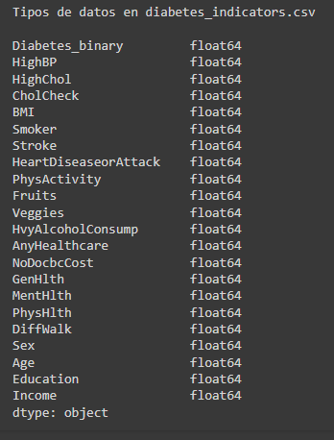
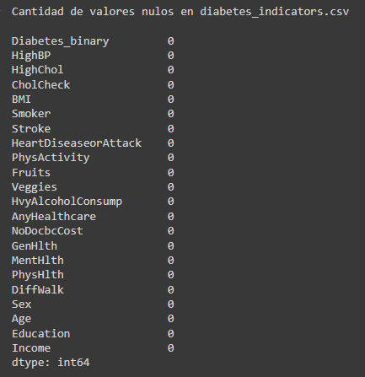
Resumen Metadata
Examinemos la base de datos utilizada:
Tamaño de la base de datos: 253.680
Todos los datos son numeros decimales
El dataset no posee valores nulos

Slide 6
Análisis Exploratorio

Slide 7
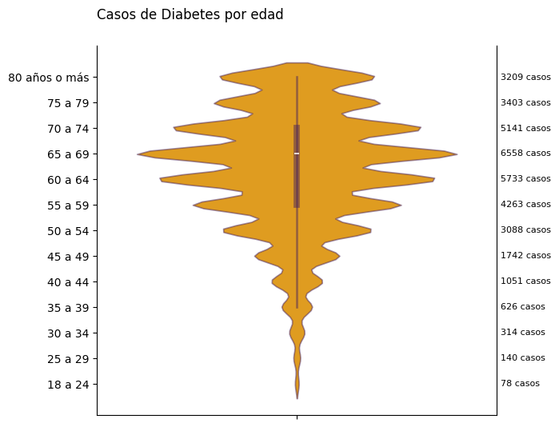
Diabetes y edad
Como se puede ver en el siguiente gráfico, el grupo etario donde se encuentran mas casos de diabetes es en el de las personas de entre 55 y 74 años, hallándose la media entre los 65 y los 69 años.
Por otro lado, el 95% de los casos de diabetes registrados corresponden a personas de mas de 35 años.

Slide 8
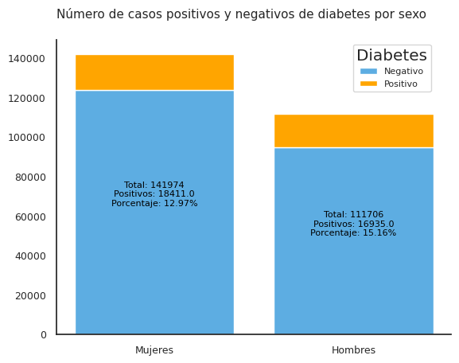
Incidencia del sexo en la presencia de diabetes
Si realizáramos un conteo convencional de los casos positivos nos quedaríamos con la idea de que son mayoría los casos femeninos de diabetes.
Sin embargo, esta visualización nos salva de cometer el equivoco de creer que tienen las mujeres una tendencia mayor a tener la enfermedad, ya que se corrobora que son muchas mas las mujeres que los hombres tenidos en cuenta en la muestra.
Calculado sobre el total de los individuos de cada sexo, es mayor el porcentaje de hombres con diabetes por un 2,19%

Slide 9
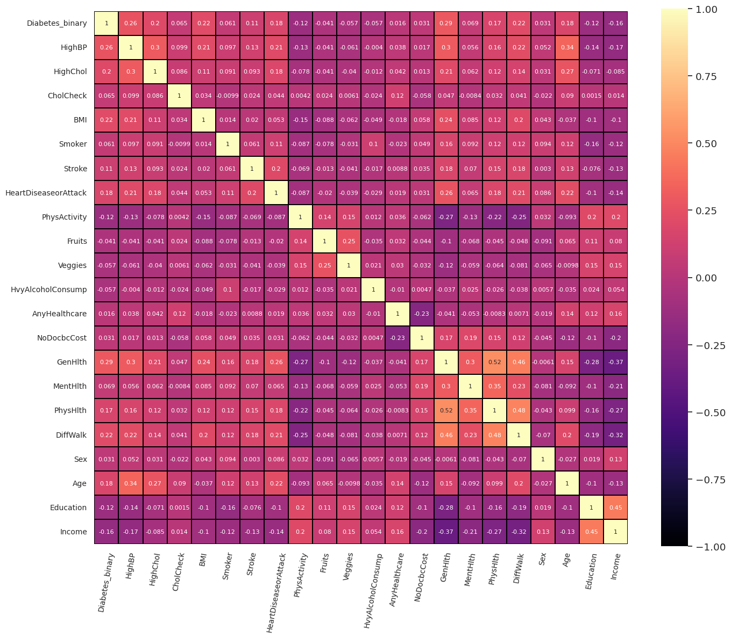
Mapa de Correlación con otras variables
Los recuadros cuyo color tiende al amarillo indican una relación positiva entre las variables, en la cual cuando una crece la otra tiende también a crecer.
Los recuadros con signo negativo cuyo color tiende al negro indican una relación negativa entre las variables, en la cual cuando una crece la otra tiende a decrecer.
Con este gráfico se pudieron evidenciar las variables mas relacionadas a la presencia o no de diabetes. Esto sirvió para orientar el resto del análisis y saber qué factores son relevantes y merecen ser puestos bajo la lupa.

Slide 10
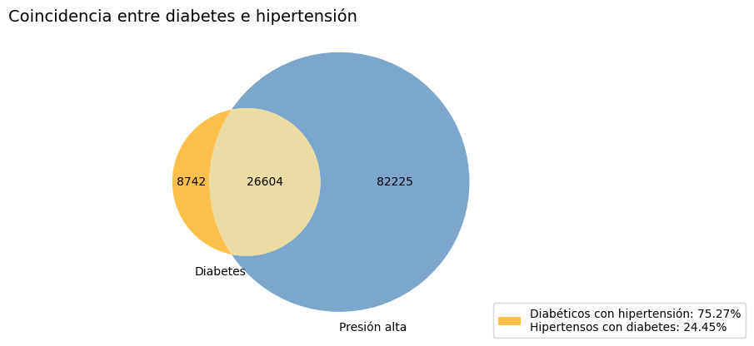
Relación entre la Diabetes y otras condiciones médicas
El mapa de calor evidenció una relación positiva entre diabetes e hipertensión, es decir, en presencia de una de las variables es mas probable que se encuentre también la otra.
Gracias a este gráfico podemos ver tres cosas:
Son muchos mas los casos de hipertensión que los de diabetes.
Un cantidad considerable de individuos tiene ambas enfermedades
La gran mayoría de los diabéticos padecen hipertensión, tres de cada cuatro (75%), en cambio solo uno de cada cuatro hipertensos padece diabetes (24,4%)

Slide 11
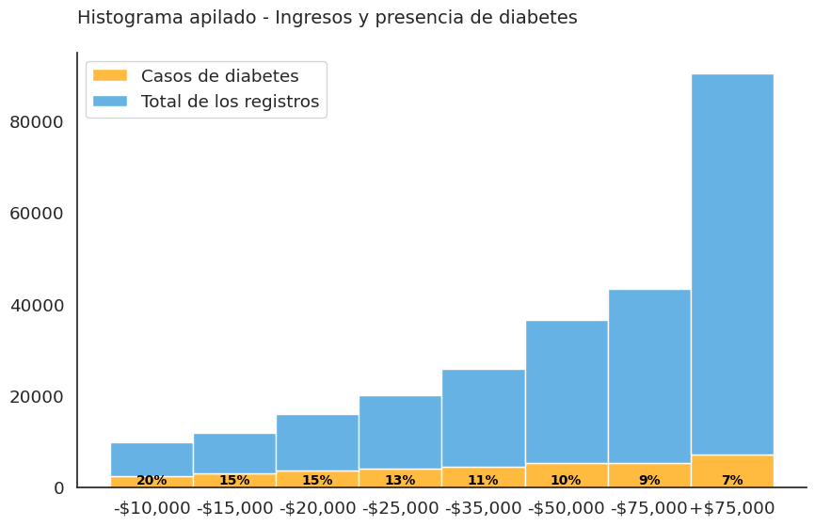
Diabetes y diferencias Económico/ Sociales
De este gráfico se pueden derivar dos conclusiones:
-Los datos se tomaron de una muestra compuesta mayoritariamente por individuos de buen poder adquisitivo, ya que la cantidad de registros de la base de datos incrementa entre categorías a medida que asciende el ingreso.
-A mayor poder adquisitivo, es proporcionalmente menor la cantidad de casos de diabetes. Podria cuestionarse si la causa de ello se debe a la posibilidad de acceso a una alimentacion mas equilibrada, o la pertenencia a un segmento poblacional de mayor nivel educativo, y por lo tanto mejor informado y mas consciente de sus habitos alimenticios.

Slide 12
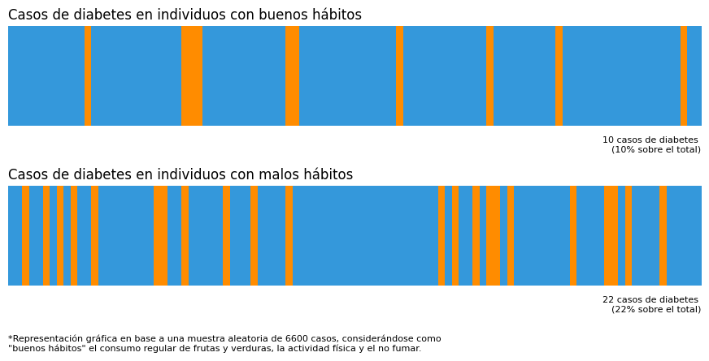
Hábitos y diabetes - Incidencia Conductual
Para la realización de esta visualización se consideraron cuatro variables relacionadas a la conducta de los individuos de la muestra: el consumo regular de frutas, el consumo regular de verduras, la realización de actividad física y que fueran o no fumadores.
Gracias a la misma podemos ver que las personas que fuman, no realizan actividad física, y no tienen una dieta equilibrada, son un 12% mas propensas a tener diabetes. En un grupo de 100 personas que mantienen estos habitos habrá 12 personas mas que estarán enfermas en relación a otro grupo de hábitos mas sanos.

Slide 13
Insights y líneas futuras
Producto del análisis realizado, podemos rescatar algunos Insights de valor considerable :
El grupo etario donde se encuentran mas casos de diabetes es en el de las personas de entre 55 y 74 años, hallándose la media entre los 65 y los 69 años.
Es mayor el porcentaje de hombres con diabetes por un 2,19%.
La gran mayoría de los diabéticos padecen hipertensión, tres de cada cuatro (75%), en cambio solo uno de cada cuatro hipertensos padece diabetes (24,4%).
A mayor poder adquisitivo, es proporcionalmente menor la cantidad de casos de diabetes.
Las personas que fuman, no realizan actividad física, y no tienen una dieta equilibrada, son un 12% mas propensas a tener diabetes.
A través de estos Insights podemos:
-Orientarnos hacia la identificación de estrategias preventivas específicas, basadas en los hallazgos de la relación entre diabetes y los distintos indicadores.
-Generar un modelo predictivo con los indicadores asociados, que permita realizar un diagnostico temprano y así prevenir la enfermedad.

